Slide 1
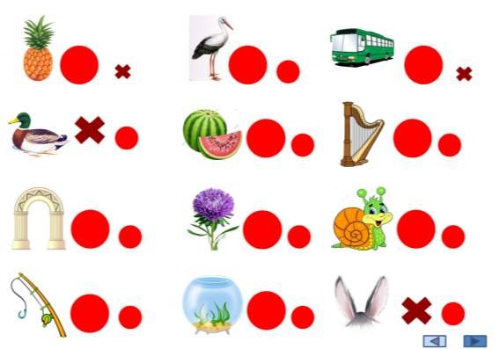
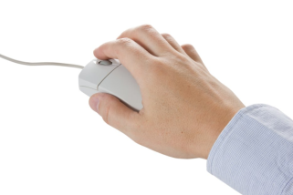
Муниципальное бюджетное дошкольное образовательное учреждение
города Иркутска детский сад «Сказка».
Комплект интерактивных развивающих игровых фонов (гласные звуки) для формирования
фонематического восприятия, навыков звукового анализа и синтеза
по авторской технологии Ткаченко Т.А.
Подготовила учитель-логопед
Дементьева Ю.Г.

Slide 2
Не секрет, что речь – одна из самых важных психических функций. Это процесс, который с одной стороны обеспечивает коммуникацию между людьми, с другой – способствует успешному выполнению разных видов деятельности. Одним из основных условий, когда ребёнок входит в школьное обучение и эффективно усваивает навыки чтения и письма это достаточно высокий уровень развития фонематических процессов. К первому классу у ребёнка должно быть сформировано достаточное внимание к звуковой стороне речи, а также сформированы умения различать звуки родного языка. Эти навыки формируются на протяжении дошкольного детства.
Фонематическая сторона речи подразумевает связанные между собой такие психические процессы, как фонематический слух, фонематическое восприятие, фонематический анализ, фонематический синтез и фонематические представления.
В работах многих авторов (М.Ф. Фомичёвой, А.И. Максаковой , В.В. Гербовой, Г.А. Тумановой, С.Л. Новосёловой) проводятся методики и технологии формирования фонематических процессов, основанные на выстраивании понятия звук с помощью зрительных образов, стимульных символов.
Представленный комплект интерактивных развивающих игровых фонов отражает технологию авторского подхода логопеда Татьяны Александровны Ткаченко, которая предложила обозначать звук символичным одноцветным изображением, что в свою очередь усилило дифференцировку звуков на гласные и согласные звуки. А также, при создании игрового интерактивного альбома мы воспользовались опытом работы логопеда Ануфриевой Надежды, которая, на наш взгляд, предлагает использовать в работе наиболее удобную для восприятию конфигурацию символов гласных звуков. Данный комплект интерактивных игр способствует формированию фонематического восприятия, а также навыков звукового анализа и синтеза, лежащих в основе подготовки дошкольников к усвоению грамоты. Комплект можно использовать, усиленно стимулируя фонематическое восприятие, звуковой анализ и синтез уже с 4 лет. Подробное описание каждой игры даёт возможность и начинающему педагогу и родителю, не имеющему специальной подготовки, поэтапно формировать необходимые для овладения чтением и письмом навыки звукового анализа и синтеза.
Игровые интерактивные фоны будут полезны для детей с нормальным речевым развитием, а также с различными дефектами речи.
Методические рекомендации для педагогов.

Slide 3
В интерактивных игровых фонах используются следующие обозначения:
Данный комплект игр рассчитан для детей старшей группы (5-7 лет) по образовательной области «Речевое развитие».
Для формирования фонематических процессов в комплекте предлагаются игровые фоны:
Определение в словах первого гласного У СЛАЙД № 6
Определение в словах первого гласного звука У или А СЛАЙД № 7
Определение в словах последнего звука Ы или И СЛАЙД № 8
Анализ и синтез сочетаний из 2-х и З-х гласных звуков СЛАЙДЫ № 9-10-11
Определение в словах первого гласного звука И или О СЛАЙД № 12
Определение в словах первого гласного звука У, И, О, А СЛАЙДЫ № 13-14
Определение в словах предложения первого гласного звука А,У, И,О СЛАЙДЫ № 15-16-17
Определение в словах последнего гласного звука А,У, И,О СЛАЙДЫ № 18 - 19 -20-21-22
Определение в словах первого и последнего гласных звуков СЛАЙДЫ № 23-24-25
Назвать в каждом услышанном слове последний звук и показать
соответствующий ему символ. СЛАЙДЫ № 26-27-28
Определение в словах последнего гласного звука А, У, И, О, Ы СЛАЙДЫ № 29-30-31-32
Определи в словах последовательности гласных звуков СЛАЙДЫ № 33-34
Определение наличия — отсутствия заданного гласного звука в слове СЛАЙД № 35
Определение в словах первого гласного звука Э СЛАЙД № 36
Анализ и синтез сочетаний из 2-х и З-х гласных звуков СЛАЙДЫ № 37-38
Использование данных игровых фонов в индивидуальной и групповой форме повышает:
- высокую эффективность обучения,
- использование специальной зрительной символики,
- обучение на материале правильно произносимых звуков,
- включение в каждое упражнение значительного количества слов,
- новый способ обозначения позиции звука в слове,
- развитие внимания и памяти в ходе выполнения основных задач,
- интерес детей к выполнению заданий.
Важно выполнять рекомендации СанПиН СП-2.4.3648-20 требования к интерактивному оборудованию с 01.01.2021. Продолжительность непрерывного использования экрана не должна превышать для детей 4-5 лет – 4 – 5 минут, 5-6 лет – 5 - 6 минут, 6-7 лет - 6 - 7 минут.
Чтобы запустить игру, необходимо перевести презентацию в режим просмотра, нажав кнопку «F5» или мышкой внизу справа на панели нажать кнопку «Показ слайдов»
Перед каждым игровым фоном чётко читаем инструкцию ребёнку.

Slide 4
Использование данных игровых фонов в индивидуальной и групповой форме повышает:
- высокую эффективность обучения,
- использование специальной зрительной символики,
- обучение на материале правильно произносимых звуков,
- включение в каждое упражнение значительного количества слов,
- новый способ обозначения позиции звука в слове,
- развитие внимания и памяти в ходе выполнения основных задач,
- интерес детей к выполнению заданий.
Важно выполнять рекомендации СанПиН СП-2.4.3648-20 требования к интерактивному оборудованию с 01.01.2021. Продолжительность непрерывного использования экрана не должна превышать для детей 5-7 лет - 5-7 минут.
Чтобы запустить игру, необходимо перевести презентацию в режим просмотра, нажав кнопку «F5» или мышкой внизу справа на панели нажать кнопку «Показ слайдов»
На каждом игровом фоне чётко читаем инструкцию ребёнку.

Slide 5
Рекомендации для родителей.
Уважаемые родители !
Представленный комплект игровых фонов, поможет вашим детям в интересной и непринуждённой форме, закреплять свои умения на слух различать гласные звуки в словах. Игровой фон представлен из инструкции, которую Вы зачитываете своему ребёнку и самого игрового задания, которое выполняет ребёнок.
Системные требования к работе с игровыми фонами: операционная система Windows 7 и выше, компьютер (ноутбук), наличие колонок или наушников, мышка.
Важно выполнять рекомендации в использовании интерактивного оборудования. Продолжительность непрерывного использования экрана не должна превышать для детей 5 – 7 лет 5 – 7 минут.
Чтобы запустить игру, необходимо перевести презентацию в режим просмотра, нажав кнопку «F5» или мышкой внизу справа на панели нажать кнопку «Показ слайдов»
На каждом игровом фоне чётко читаем инструкцию ребёнку.

Slide 6
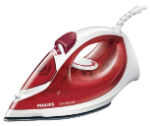
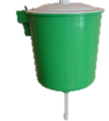
- Назови и нажми на картинки, которые начинаются на звук У.

Slide 7
- Назови картинку, определи в ней первый звук, рядом с картинкой правильно выбери и нажми символ этого звука.

Slide 8
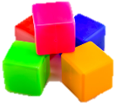
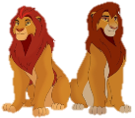
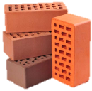
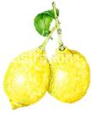
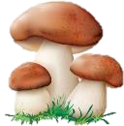
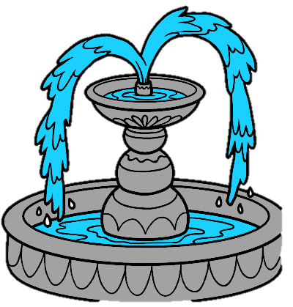
- Назови картинку, определи в ней последний звук, рядом с картинкой правильно выбери и нажми символ этого звука.

Slide 9
Я тебе буду называть звуки, внимательно слушай и правильно выбери и нажми карточку
с символами этих звуков.
- Нажми, где ИУ? и т.д.
ИУ
УИ
ИА

Slide 10
АУ
УА
АИ

Slide 11
УИА
УАИ
ИУА

Slide 12
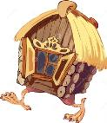
- Назови картинку, определи первый звук, рядом с картинкой выбери и нажми правильно символ этого звука.

Slide 13
- Я буду называть слово, а ты определяй первый звук, на карточке выбери и нажми правильно символ этого звука.
АИСТ, УТКА, ИГОЛКА, ОЧЕРЕДЬ, ОВОЩИ, УЛИТКА, УТРО, АПТЕКА, АРМИЯ, АЛЬБОМ, ИСКАТЬ, УХОДИТЬ.

Slide 14
ИГРАТЬ, ОХАТЬ, АБРИКОСЫ, АВОКАДО, УМЫВАЛЬНИК, УКАЗКА, ИСКРЫ, ОСТРОВ, АПРЕЛЬ, УЗКИЙ.

Slide 15
- Послушай каждое слово в предложении, определи в словах первый звук, для каждого звука правильно выбери и нажми символ.
Увидев индюка, Оля улыбнулась.
Ира укрыла игрушечного ослика.

Slide 16
Илья очень увлечён интересной игрой.
Иней укутал Олину избушку.

Slide 17
Иван унёс острые инструменты.

Slide 18
- Назови картинку, определи в ней последний звук, правильно выбери и нажми символ этого звука.

Slide 20
- Я буду называть слово, а ты определяй последний звук, на карточке выбери правильно и нажми символ этого звука.
ДЕНЬГИ, ПЛЫВУ, ЗНАЧКИ, ЕДУ, РЕКА, ТАБЛЕТКИ, КИНО, РУЧКИ, МЕТРО, МАЙКИ, ВЕЗУ, ДУДКА.

Slide 21
СТЕКЛО, ВАСЕЛЬКИ, ПЕНА, ХОЖУ, ИЩУ, ОЛЕНИ, ЛИЦО, СТРЕЛА, ВИЖУ, СВЕТЛО, УЧУ, ПЕРО.

Slide 22
ВЕДРО, ЖАРА, НЕСУ, СТРАНА, ХАЛВА, ИВА, КРИЧУ, БЕРЁЗА, ДЕВОЧКА, СИЖУ.

Slide 23
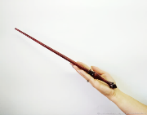
Назови картинку, определи в ней первый и последний звуки, правильно выбери и нажми символы
этих звуков.

Slide 24
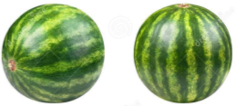
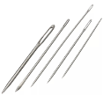

Slide 25
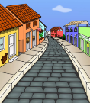
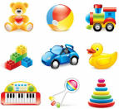

Slide 26
- Назови в каждом услышанном слове последний звук, правильно выбери и нажми соответствующий ему символ.
САДЫ, САДИКИ, КУСТИКИ, КУСТЫ, БАНТИКИ, БАНТЫ, УСЫ, УСИКИ, МОСТЫ

Slide 27
МОСТИКИ, НОСИКИ, НОСЫ, НОРКИ, НОРЫ,
ГОРЫ, ГОРКИ, ЕНОТЫ, КОТЫ.

Slide 28
КОТИКИ, ПЛОТЫ, ПЛОТИКИ, ЛАПКИ, ЛАПЫ,
РЫБЫ, РЫБКИ, СЛОНЫ, СЛОНИКИ.

Slide 29
- Назови в каждом услышанном слове последний гласный звук, правильно выбери и нажми символ этого звука.
ГОЛОВА, КОНФЕТЫ, ИДУ, СКАМЕЙКА, ОКНО, КРИКНУ, МАЙКА, ЛИМОНЫ, ОТОЙДИ.

Slide 30
РУЧКА, ЗАКРУЖУ, ПАЛЬТО, ЛЕЙКА, СПРОСИ, ЛОПАТЫ, КИНО, ОТОЙДУ, ОГОНЬКИ.

Slide 31
ОБНИМУ, ДАВНО, КУБИКИ, УХОЖУ, ИГРА, КИНО, ЛЕНТЫ, КНИЖКИ, КРЫЛО.

Slide 32
СКАЖУ, ПИРОГИ, СТЕНА, НАЗОВУ, БУКЕТЫ, ШАПКА, НАЗОВИ, НИТКА, ПРИЧЕШУ.

Slide 33
Назови картинку, определи в ней последовательность гласных звуков, правильно нажми на символы этих звуков.

Slide 35
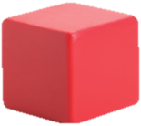
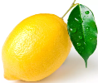
- Назови и нажми на те картинки, в которых имеется изображённый слева символ.

Slide 36
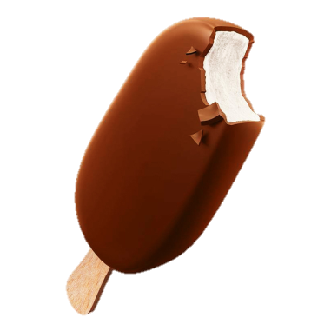
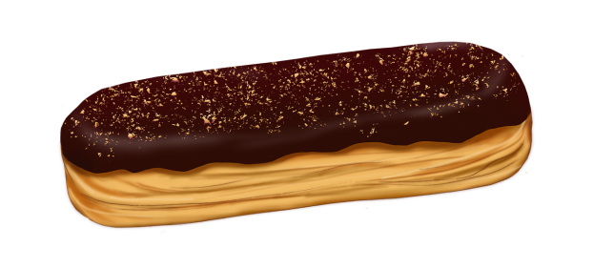
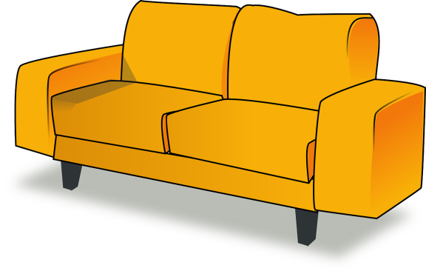
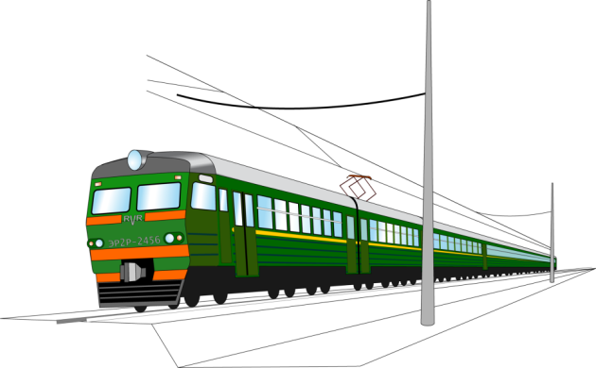
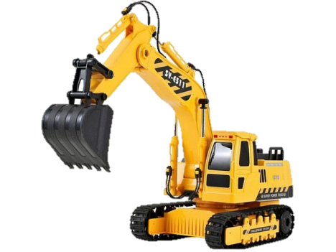
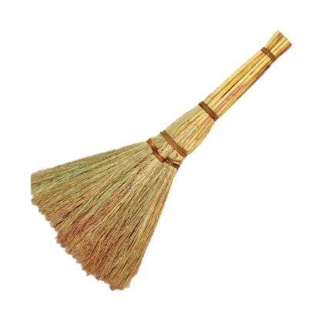
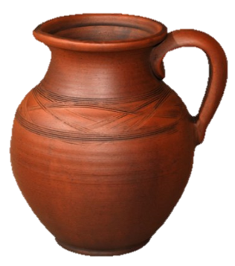
- Назови и нажми на те картинки, которые начинаются на звук Э.

Slide 37
Я тебе буду называть звуки, внимательно слушай и правильно выбери и нажми карточку
с символами этих звуков.
- Нажми, где ЭУ? и т.д.
ЭУ
ОЭ
ЭЫ

Slide 38
ОЭА
ЭЫИ
УОЭ

